Slide 1
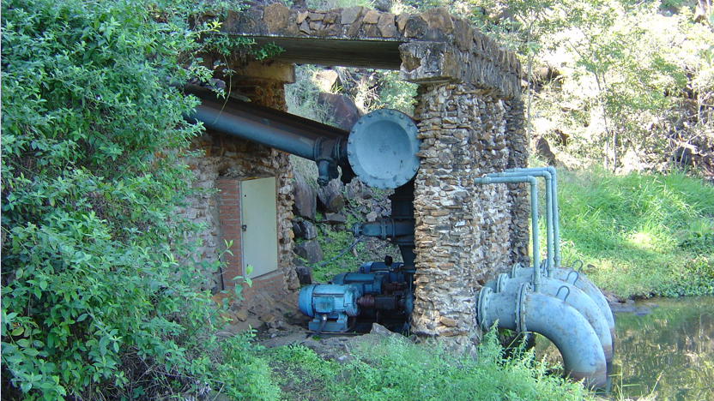
Aula 2 de hidráulica II – obtenção de parte das CCB
Reservatório de captação
acoplamento
Motor elétrico
Bomba hidráulica

Slide 2
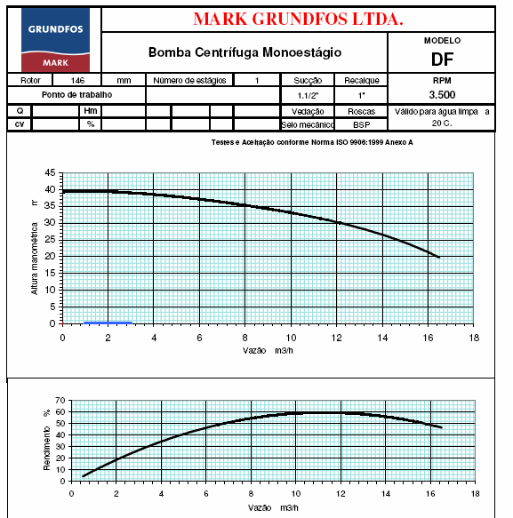
Vamos traçar as curvas H_{B}=f(Q) e η_{B}=f(Q) para a rotação de 3500 rpm através dos dados obtidos experimentalmente.
EXEMPLO

Slide 3
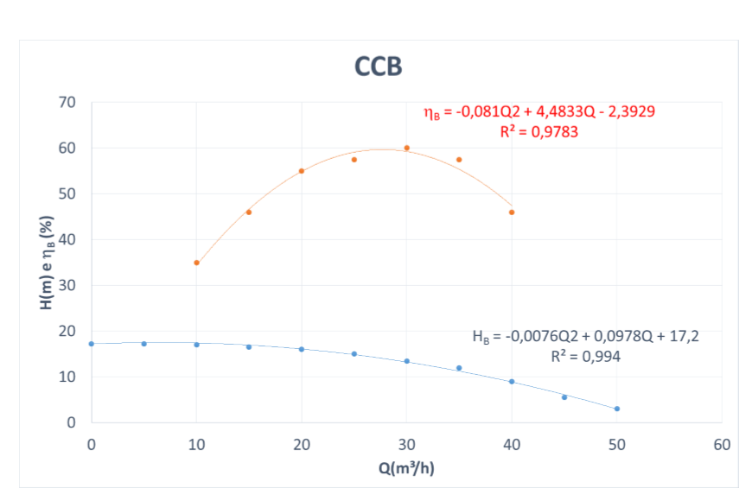
Exemplo de curvas, com as equações das linhas de tendências, a serem obtidas pelo relatório, no caso através do Excel

Slide 4
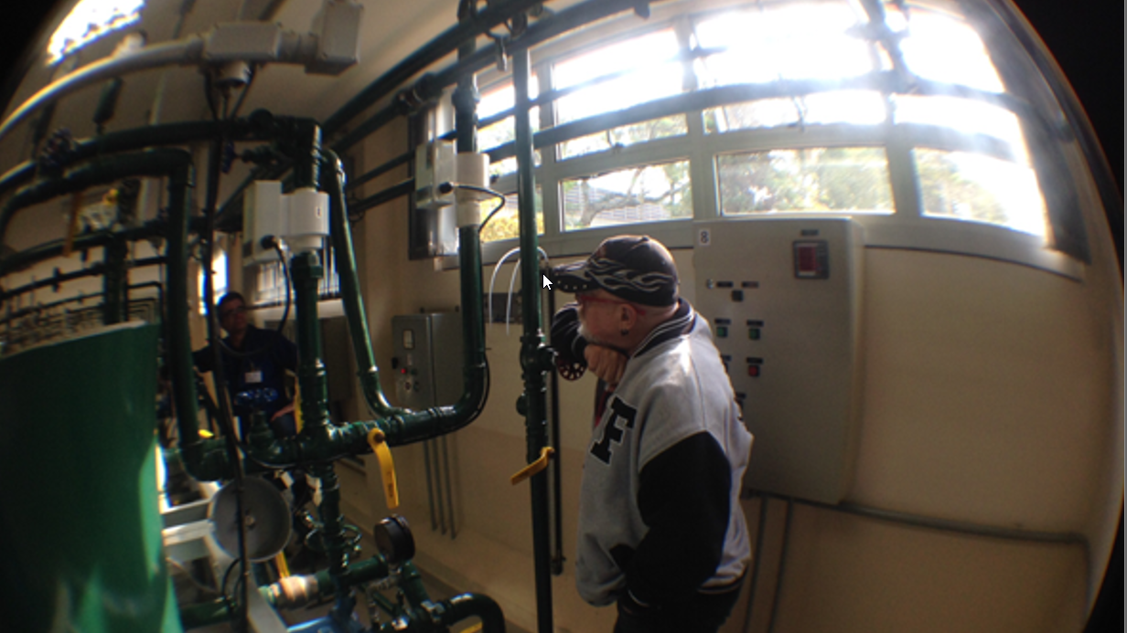
A imaginação e a criatividade são fundamentais tanto para ampliação da inteligência, como para o sucesso na profissão contemporânea e futura!

Slide 5
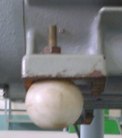
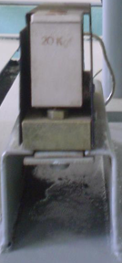
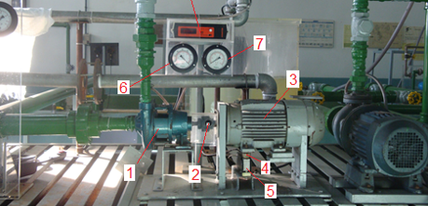
8
= analisador Kratos
7 = manômetro
6 = manovacuômetro
4
=
e
s
f
e
r
a
5
=
c
é
l
u
l
a
d
e
c
a
r
g
a
2 = fita adesiva para det. n
3 = motor elétrico de 5 CV
1 = bomba MARK de 4 CV

Slide 6
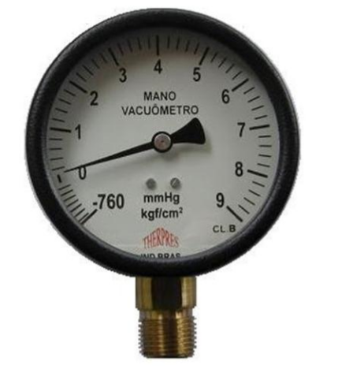
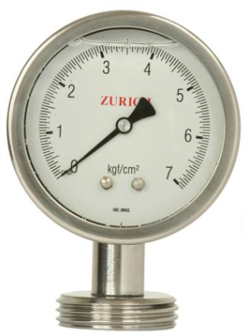
UTILIZADOS NAS SEÇÕES DE ENTRADA E SAÍDA DA BOMBA
VISUALIZANDO OS MANÔMETROS

Slide 7
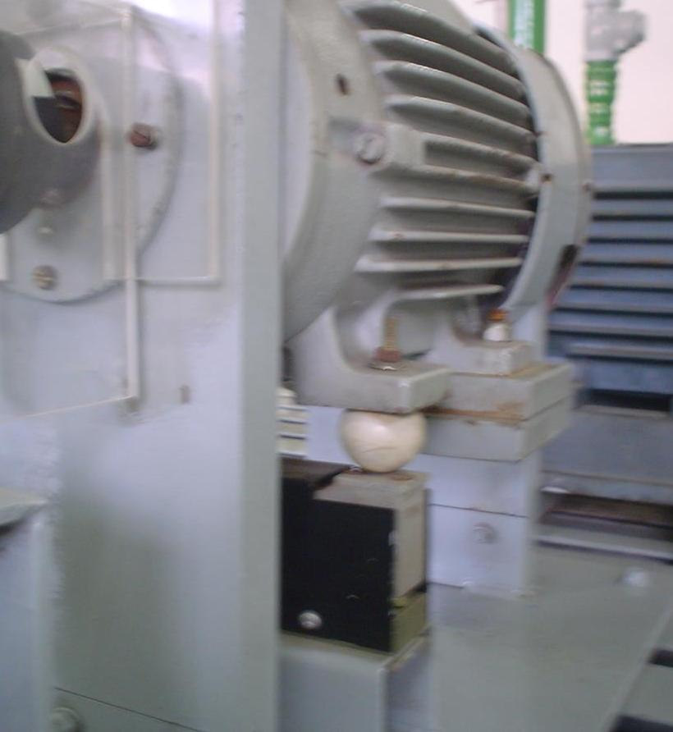
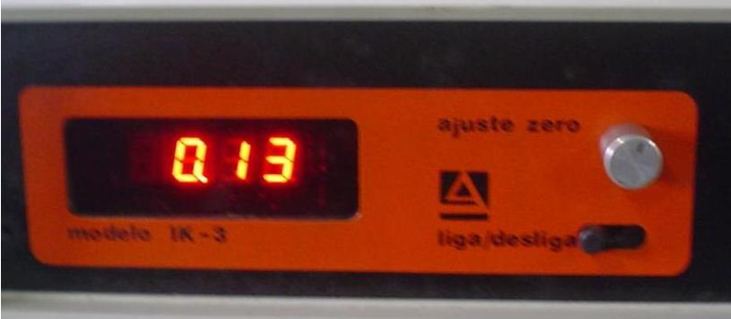
Ao acionar o conjunto motor bomba, olhando-o pela frente, este girará no sentido anti-horário, como a carcaça (estator) está solta, pelo princípio da ação e reação, ela tenderá a girar no sentido horário e uma esfera presa em uma das “patas” do motor, pressionará uma célula de carga que irá registrar a força aplicada, já que a célula de carga está ligada a um analisador, no caso da Kratos.
O registro da força pelo analisador da Kratos é feito em “kgf”.

Slide 8
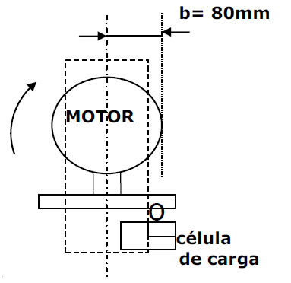
Relembrando:
Vista frontal do conjunto motor bomba
reação

Slide 9
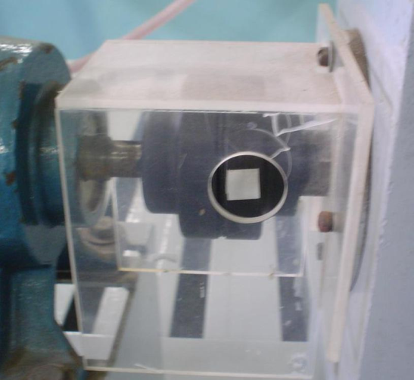
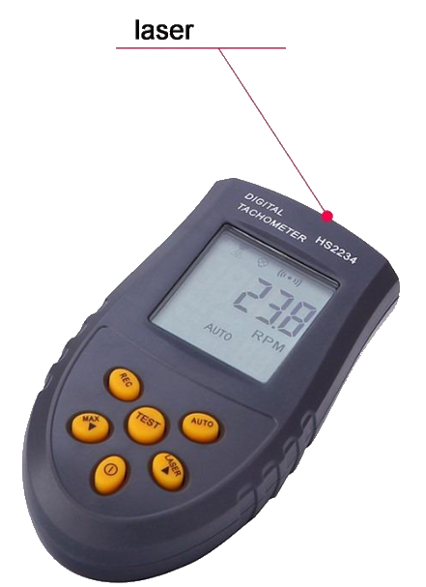
A rotação é obtida através de um tacômetro a laser, o qual é apontado para o adesivo branco = 2
2
E como achamos a rotação?

Slide 10
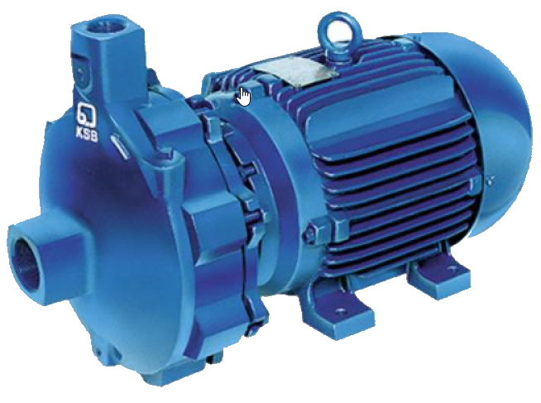
Ok, mas como achamos o rendimento da bomba?
N
Lembrando que:
N_{m}
N_{B}
Motor elétrico transforma potência elétrica (N_{m}) em potência mecânica (N_{B})
Bomba transforma potência mecânica (N_{B}) em potência hidráulica (N)

Slide 11
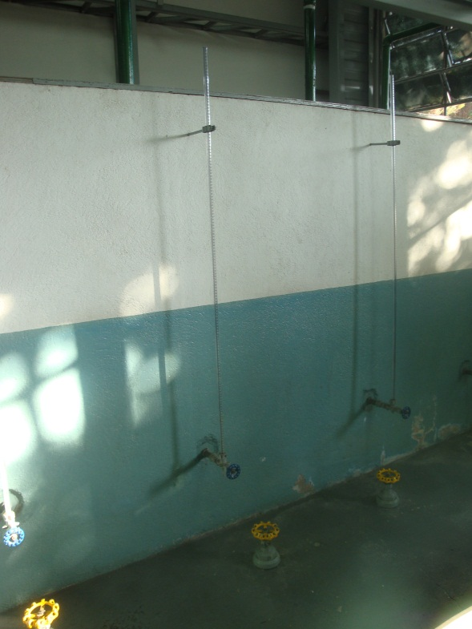
Agora, preciso achar a vazão e a carga manométrica!
A vazão, determinamos de forma direta!
Tanque de seção transversal com área (A) igual a 0,681 m²
Gostaria de ver este tanque na bancada, é possível?
Piezômetro (medidor de nível), onde registramos um Δh em um tempo t

Slide 12
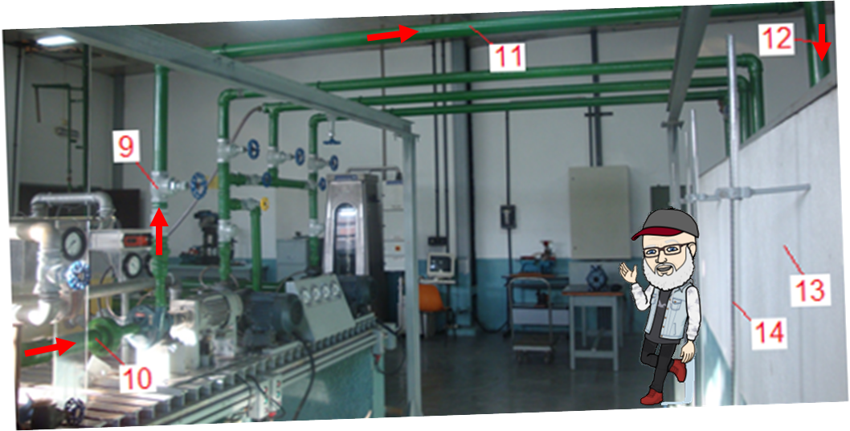
11 e 12 = tubulação de recalque
9 = válv. globo para controlar a vazão (Q)
Claro, este é o trecho da bancada!
13 = tanque de distribuição
14 = piezômetro p/ det. da Q
10 = tubulação de sucção

Slide 13
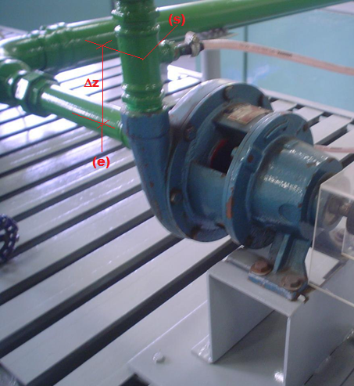
Agora é a vez da carga manométrica!
É só aplicar a equação da energia entre as seções de entrada e saída da bomba com o PHR no eixo da bomba!
Δz
0

Slide 14
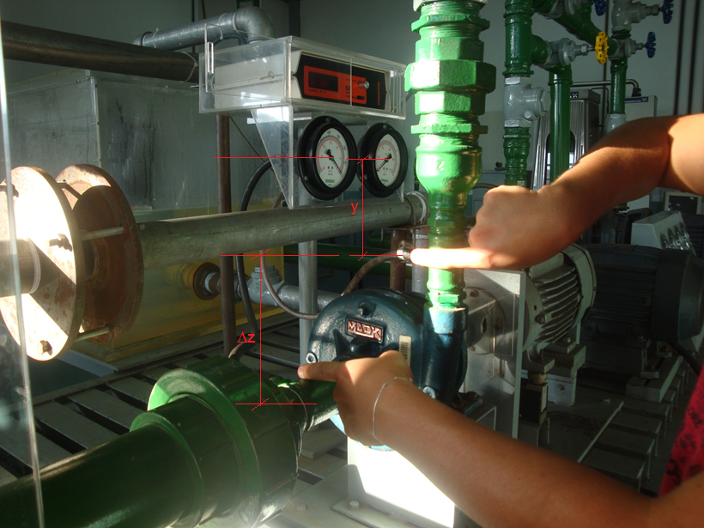
Visualizando a seção
de saída
E as cotas para corrigir
as pressões manométricas
para esta experiência.
Visualizando a seção
de entrada

Slide 15
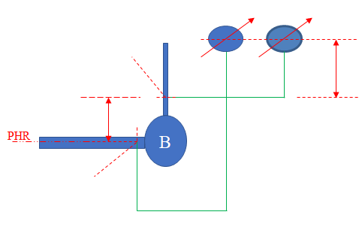
Esquematicamente, temos:
y
Δz
(e)
Através dos conceitos de estática dos fluidos determinamos ps - pe
Considerando a equação I na equação da energia, resulta:
Agora é calcular as velocidades nas seções de entrada e saída

Slide 16
As tubulações
são de aço 40
D_{int} = 40,8 mm
D_{int} = 26,6 mm
D_{Ne} = 1,5”
D_{Ns} = 1”
A = 13,1 cm²
A = 5,57 cm²
Norma ANSI B3610

Slide 17
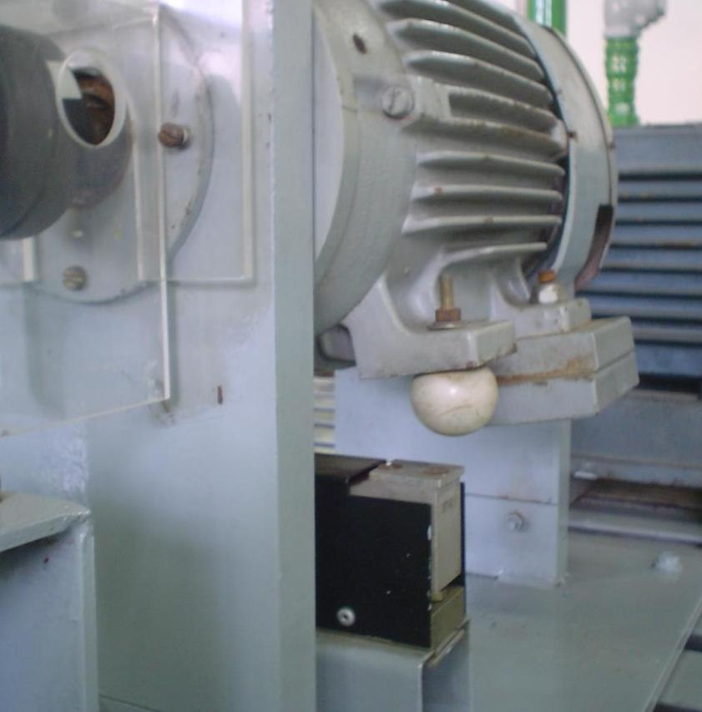
Vamos partir para a coleta de dados, mas antes uma recomendação para não danificar os componentes da bancada: se acionarmos o motor sem a esfera estar apoiada na célula de carga (analisador indicando zero), a mesma poderá ser danificada, por esse motivo, o acionamento do motor só deve ser feito após a esfera estar apoiada na célula de carga.
Não acionar o motor nessa situação
Acionar o motor só nessa situação

Slide 18
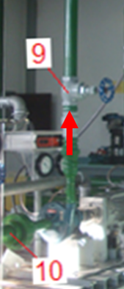
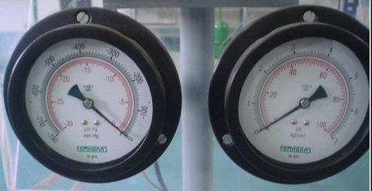
Procedimento para coleta de dados:
Com a válvula controladora de vazão totalmente fechada se obtém as coordenadas do ponto de shut- off, para tal, deve-se anotar as pressões manométricas respectivamente na entrada e saída da bomba e a rotação do conjunto motor bomba. Observe que:
0
Após as leituras de p_{ms}, p_{me} e da n para Q = 0, deve-se abrir totalmente a válvula controladora da vazão (último ensaio) e para essa situação efetuar a leitura do Δh (mm), t(s), p_{me}, p_{ms}, F e n.

Slide 19
Ensaio | Δh (mm) | t(s) | p_{me} (mmHg) | p_{ms} (kgf/cm²) | F (kgf) | n (rpm)
1
2
3
4
5
6
7
Com os dados, podemos efetuar os cálculos e construir a tabela de resultados!
Temperatura d’água: ……………⁰C
Tabela de dados

Slide 20
Cálculos para a rotação lida no ensaio e dados da bancada:
Agora é só corrigir os valores obtidos para a rotação desejada!

Slide 21
Correção dos resultados dos cálculos anteriores para
a rotação igual a 3500 rpm:

Slide 22
Cálculos para a rotação igual a 3500 rpm
(cont.):
Para o rendimento existem duas posturas:
Considerando que a rotação altera o rendimento, podemos recorrer a equação a seguir para calculá-lo:
Equação obtida no livro: Bombas e Instalações de Bombeamento - Archibald Joseph Macintyre - Livros Téc. e Cient. Editora 2008- segunda edição revisada - ISBN 978-85-216-1086-1 – página 126

Slide 23
Tabela de resultados
Ensaio | Q_{exp} (m³/s) | v_{e} (m/s) | v_{s} (m/s) | H_{Bexp} (m) | N_{exp} (W) | N_{Bexp} (W) | η_{Bexp} (%) | n_{lida} (rpm) | Q₃₅₀₀ (m³/s) | H_{B3500} (m) | η_{B3500} (%)
1
2
3
4
5
6
7

Slide 24
Tabela de dados coletados para execução do relatório
Equipe | Δh (mm) | t(s) | p_{me} (mmHg) | p_{ms} (kgf/cm²) | F (kgf) | n (rpm)
1 |  |  | -80 | 5,1 | 3,64 | 3571
2 | 100 | 27,13 | -135 | 4,5 | 7,09 | 3539
3 | 100 | 18,35 | -205 | 3,8 | 8,42 | 3525
4 | 100 | 14,41 | -245 | 3,1 | 9,24 | 3515
5 | 100 | 13,75 | -295 | 2,4 | 9,69 | 3510
6 | 100 | 12,57 | -340 | 1,7 | 10,17 | 3505
7 | 100 | 11,53 | -350 | 1 | 11,18 | 3513
Temperatura d’água: 20 ⁰C

